Slide 1
Buffer circuit design; Complex CMOS (Complementary Metal-Oxide-Semiconductor) gates, CMOS building blocks: adder, multiplier; data path and memory structures

Slide 2
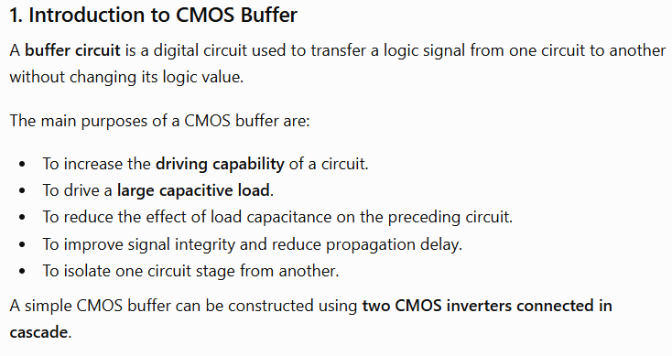

Slide 3
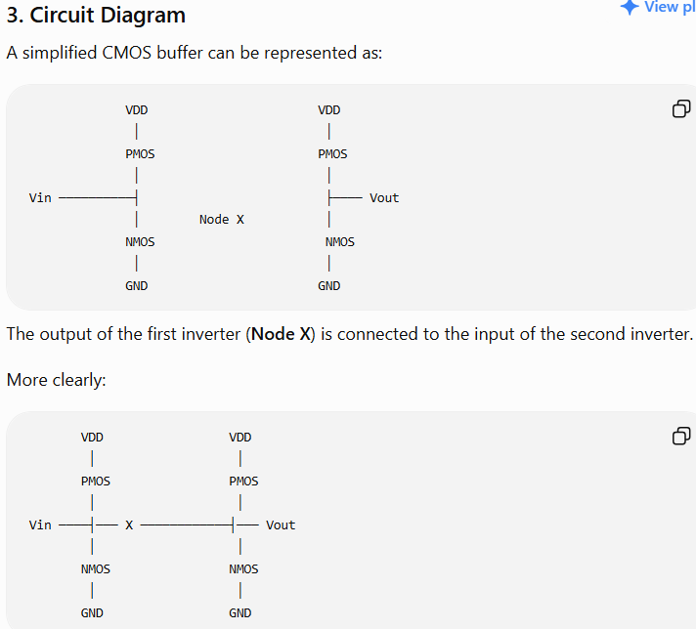
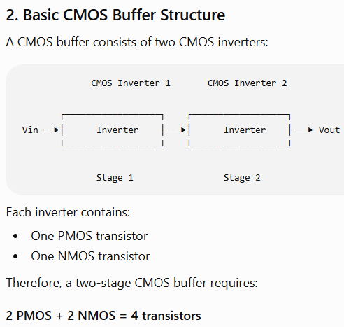

Slide 4
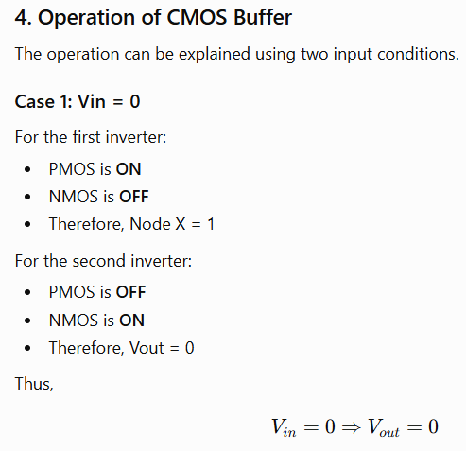

Slide 5
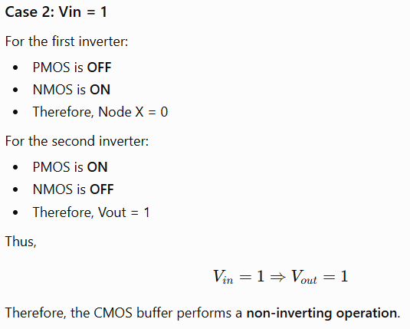
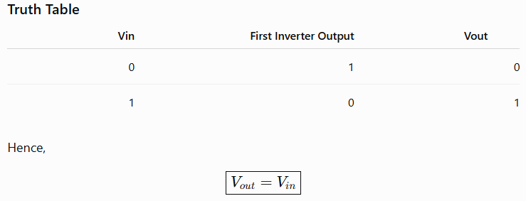

Slide 6
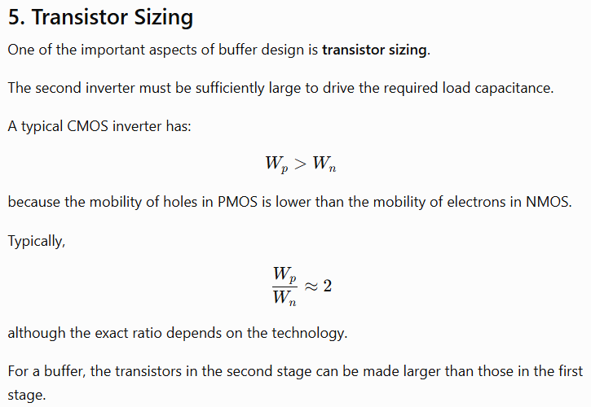

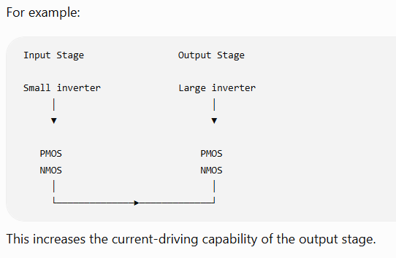
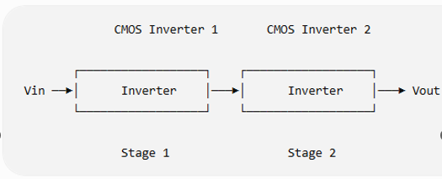

Slide 7
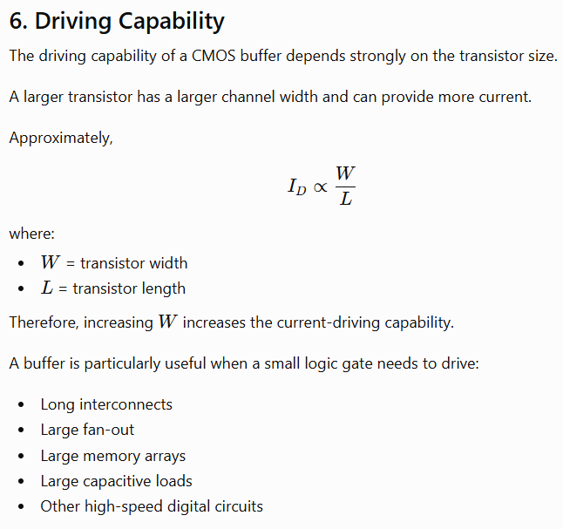
চিপের প্রযুক্তি যত উন্নত ও ছোট হচ্ছে, এই লম্বা তারগুলোর কারণে RC Delay (প্রতিরোধ ও ধারকত্বজনিত বিলম্ব) তত বাড়ছে। এর ফলে প্রসেসরের গতি কমে যেতে পারে এবং বিদ্যুৎ অপচয় বাড়ে।
এই সমস্যা সমাধানের জন্য চিপ ডিজাইনাররা নির্দিষ্ট দূরত্ব পরপর Buffer (সংকেত বর্ধক) ব্যবহার করেন অথবা তামার (Copper) পরিবর্তে আরও উন্নত উপাদান যেমন কোবাল্ট বা রুথেনিয়াম ব্যবহার করছেন।
একটি একক লজিক গেটের আউটপুট সর্বোচ্চ যতগুলো লজিক গেটের ইনপুটকে নিরাপদে ড্রাইভ বা চালনা করতে পারে, তার সংখ্যা

Slide 8
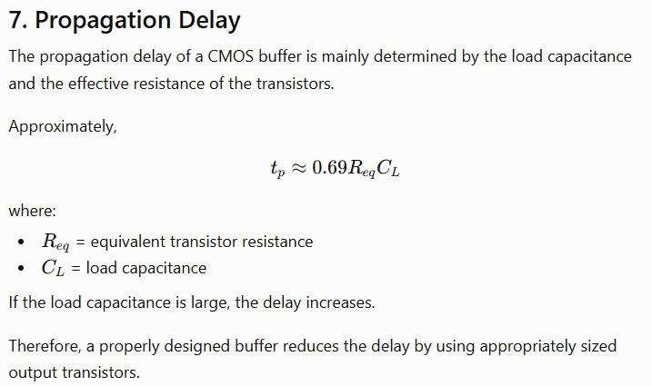

Slide 9
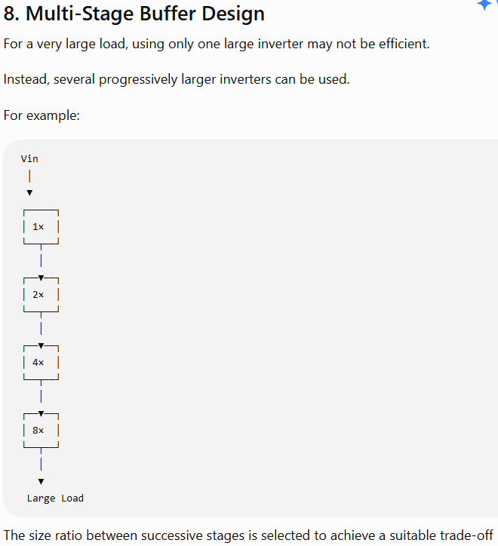
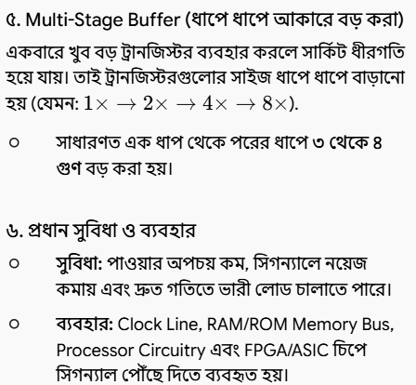
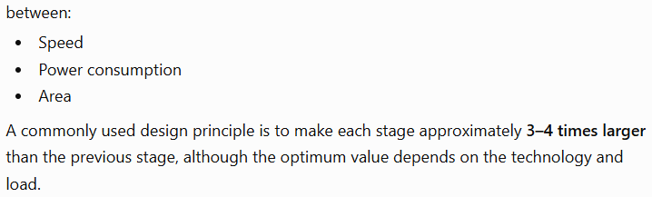

Slide 10
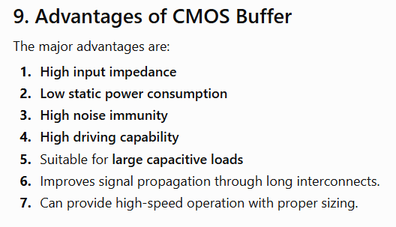
একটি sensor-এর দুর্বল signal CMOS buffer-এ দিলে sensor থেকে বেশি current নিতে হয় না।
একটি logic gate-এর output যদি অনেকগুলো gate-এর input-এ দিতে হয়, তখন buffer ব্যবহার করা যায়।

Slide 11
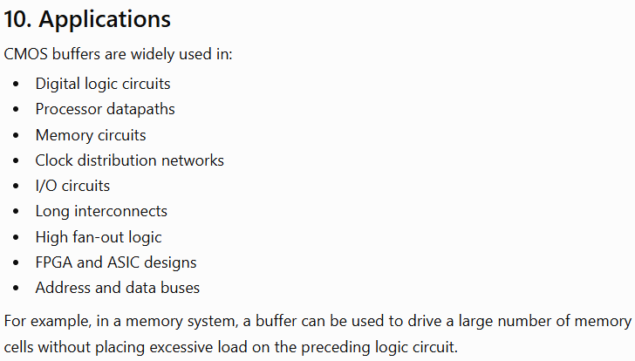
FPGA (Field-Programmable Gate Array)
ASIC (Application-Specific Integrated Circuit)

Slide 12
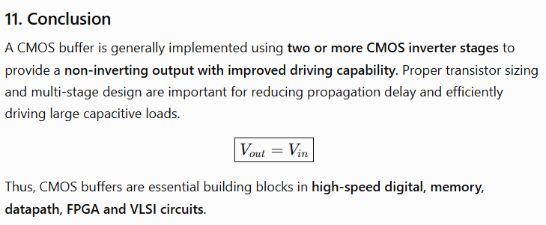

Slide 13
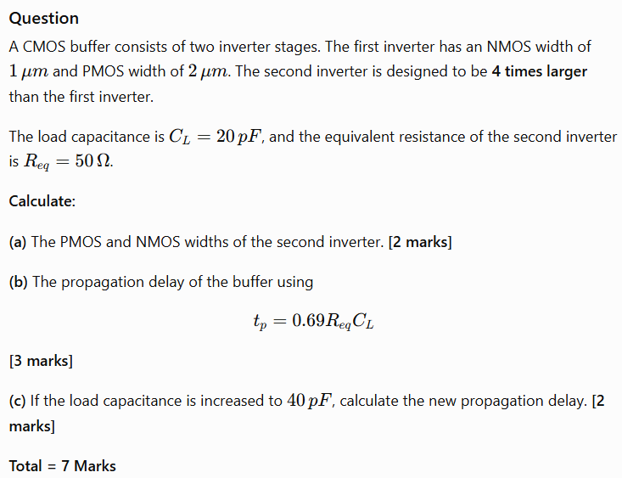
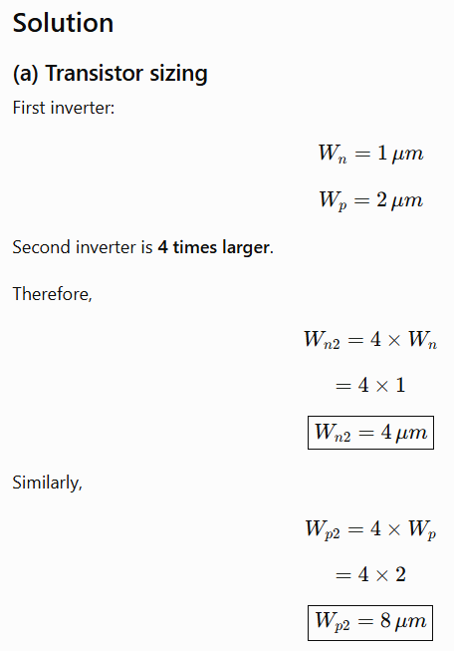
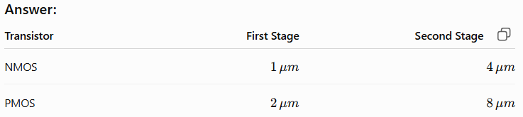

Slide 14
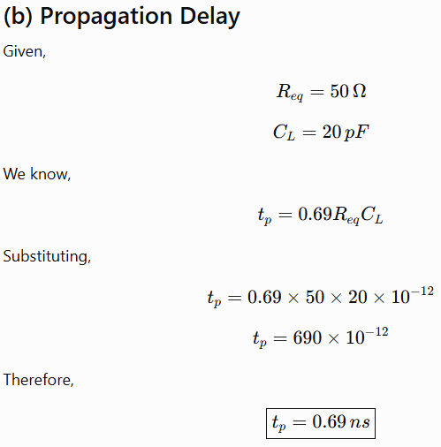

Slide 15
